Slide 1

PHÒNG GIÁO DỤC & ĐT HUYỆN ĐẠI LỘC
TRƯỜNG TIỂU HỌC ĐẠI QUANG
NHIỆT LIỆT CHÀO MỪNG QUÝ THẦY CÔ
VỀ DỰ SINH HOẠT CHUYÊN MÔN
Giáo viên: NGUYỄN THỊ MINH HẠ

Slide 2
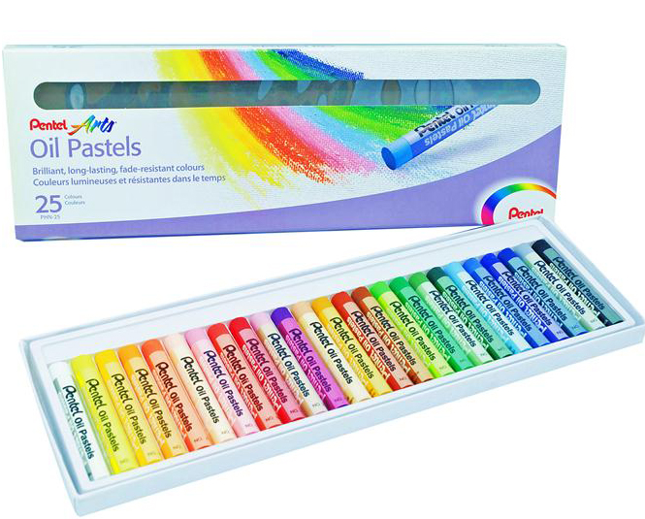
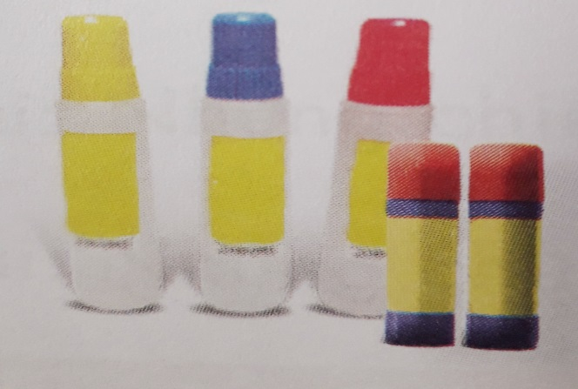
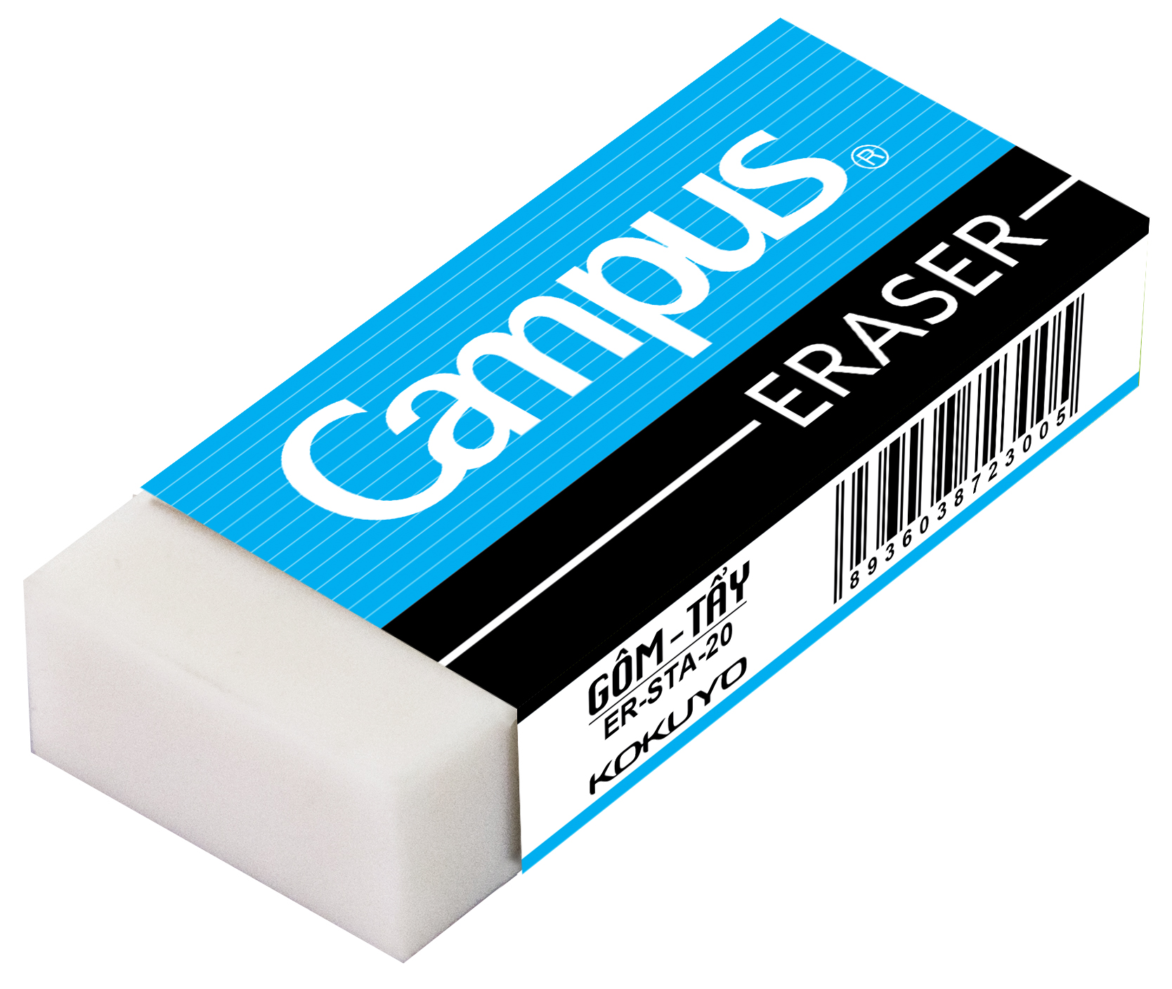
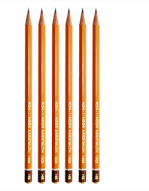

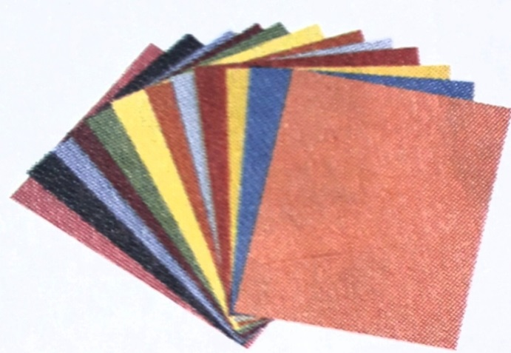
KIỂM TRA ĐỒ DÙNG

Slide 3
KHỞI ĐỘNG
TRÒ CHƠI: “ Nét Thanh - Nét đậm”

Slide 4
Thứ ngày tháng năm 2021
Mĩ thuật
Chủ đề 2: SỰ THÚ VỊ CỦA NÉT
(2 Tiết)
HOẠT ĐỘNG 1: Quan sát.

Slide 5
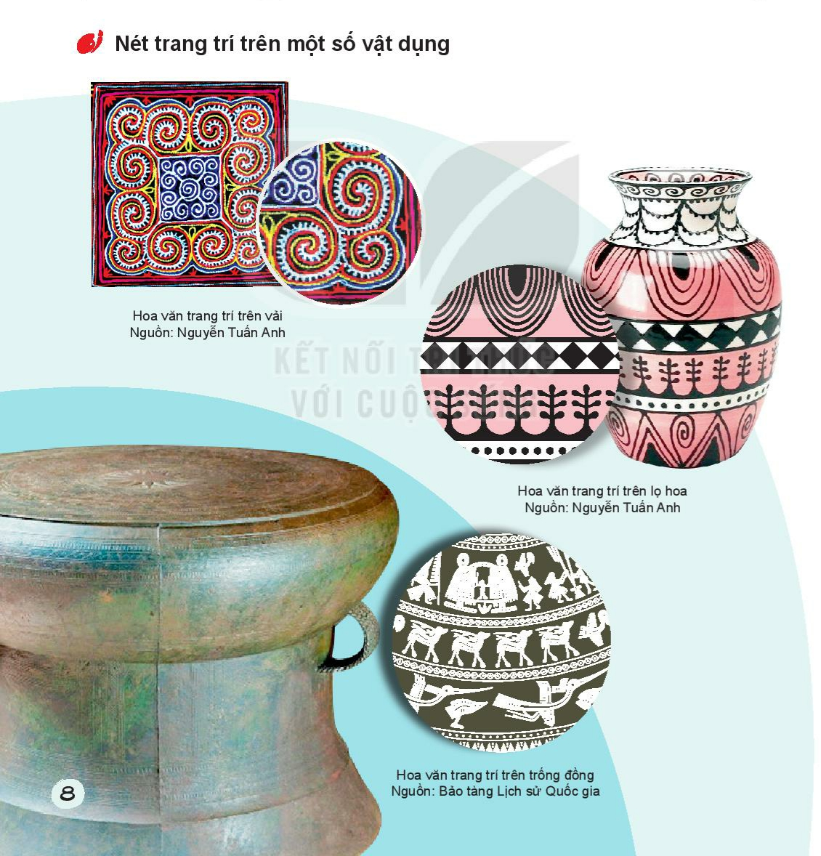

Slide 6
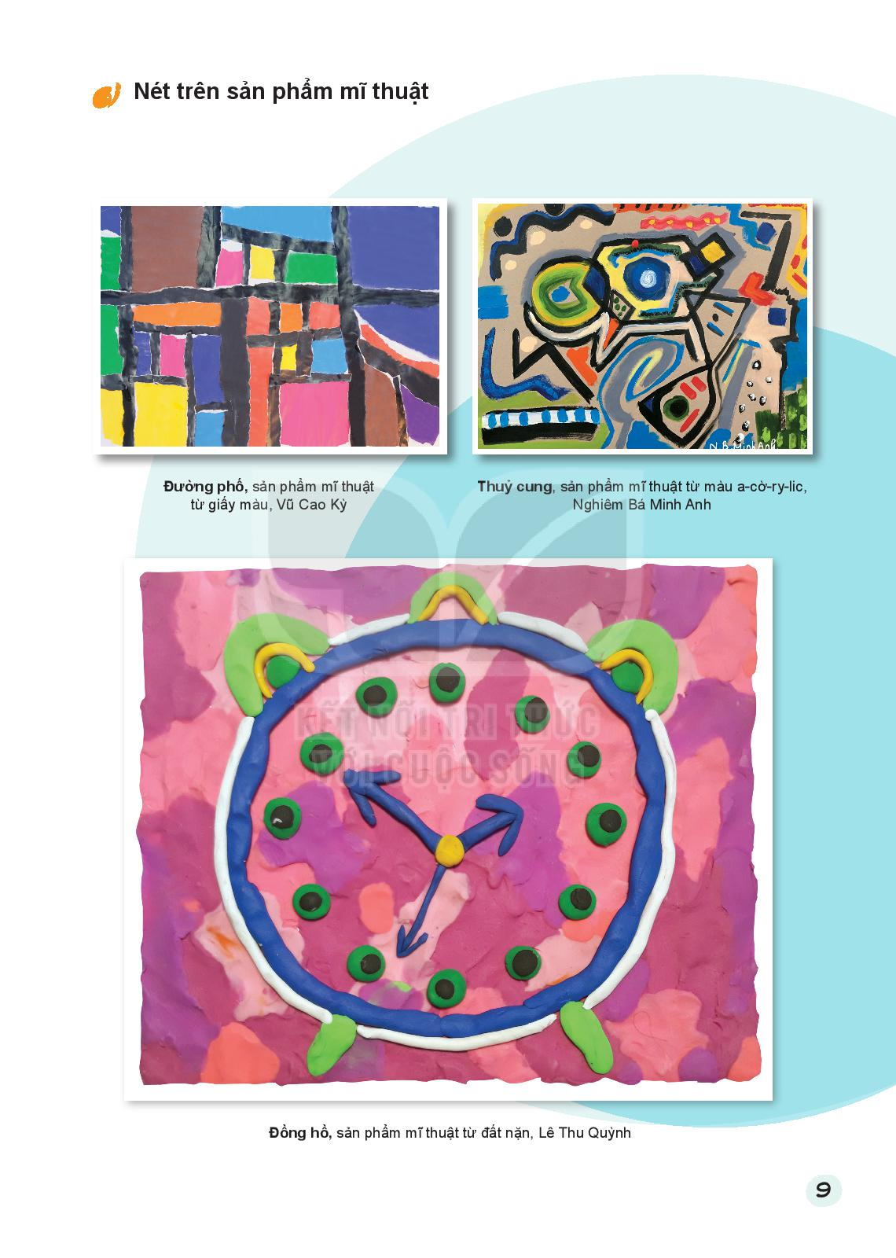

Slide 7
Thứ ngày tháng năm 2021
Mĩ thuật
Chủ đề 2: SỰ THÚ VỊ CỦA NÉT
(2 Tiết)
+ Nét có nhiều trên các sản phẩm MT.
+ Nét được tạo bằng nhiều cách và nhiều chất liệu khác nhau.
+ Trong một sản phẩm MT, có thể kết hợp nhiều loại nét khác nhau để thể hiện.

Slide 8
Thứ ngày tháng năm 2021
Mĩ thuật
Chủ đề 2: SỰ THÚ VỊ CỦA NÉT
(2 Tiết)
HOẠT ĐỘNG 2: Thể hiện
- Quan sát phần tham khảo cách tạo nét trang 10 SGK MT2

Slide 9
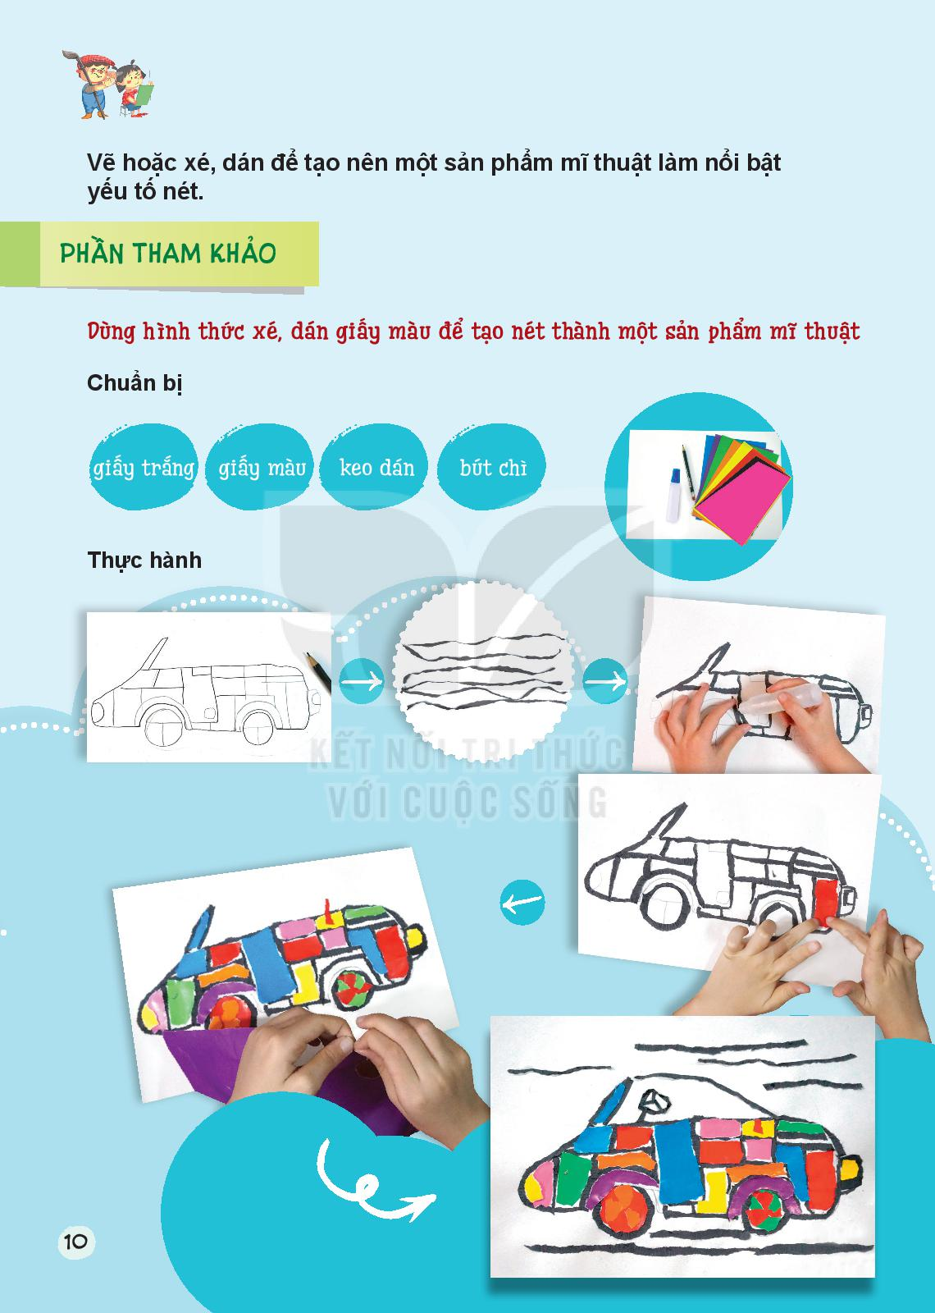

Slide 10
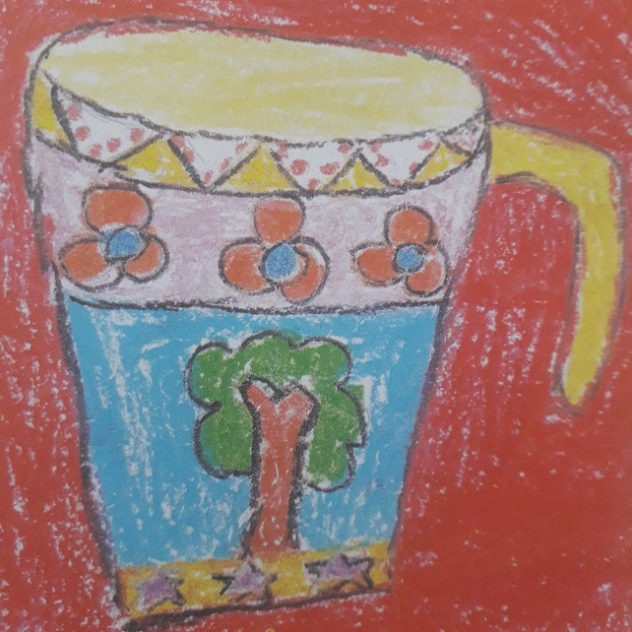
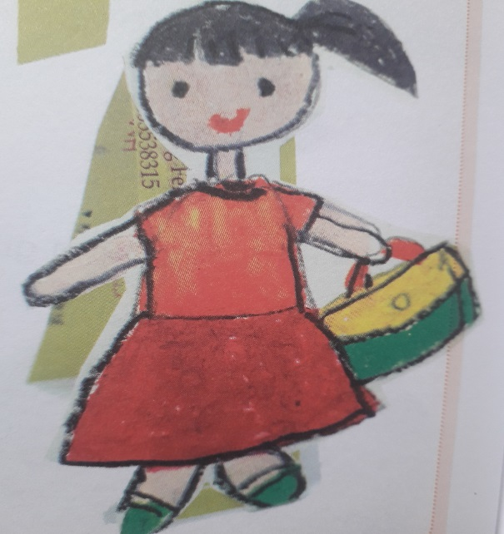

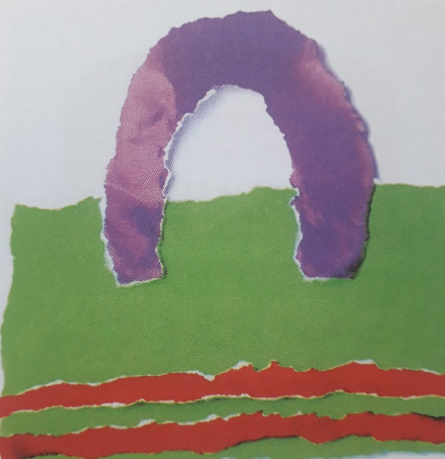
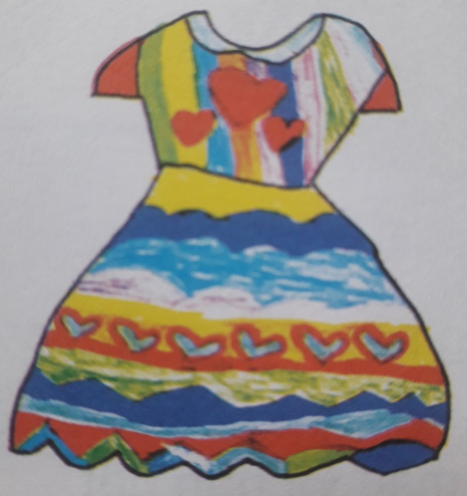
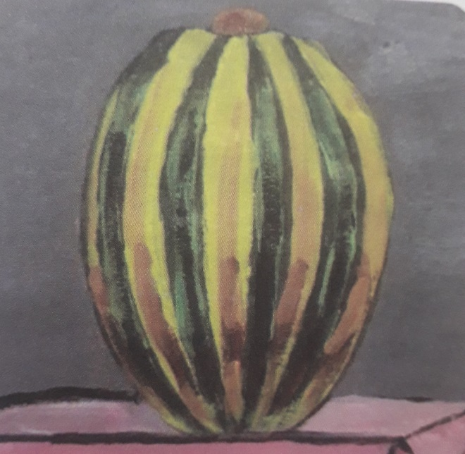
Sản phẩm của học sinh

Slide 11
Thứ ngày tháng năm 2021
Mĩ thuật
Chủ đề 2: SỰ THÚ VỊ CỦA NÉT
(2 Tiết)
* Thực hành: ( Theo nhóm)
- Vẽ hoặc xé, dán để tạo nên một sản phẩm mĩ thuật làm nổi bật yếu tố nét.

Slide 12
Thứ ngày tháng năm 2021
Mĩ thuật
Chủ đề 2: SỰ THÚ VỊ CỦA NÉT
(2 Tiết)
Giãn tiết
Lớp khởi động theo bài hát “Ô sao bé không lắc”

Slide 13
Thứ ngày tháng năm 2021
Mĩ thuật
Chủ đề 2: SỰ THÚ VỊ CỦA NÉT
(2 Tiết)
HOẠT ĐỘNG 3: Thảo luận

Slide 14
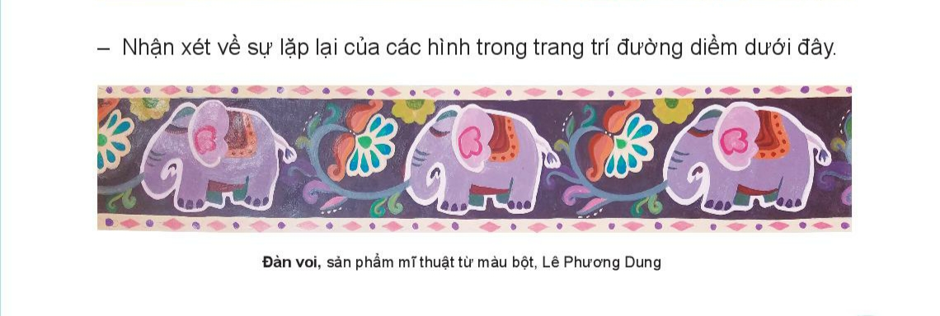
Thứ ba ngày 24 tháng 8 năm 2021
Mĩ thuật
Chủ đề 2: SỰ THÚ VỊ CỦA NÉT
(2 Tiết)

Slide 15
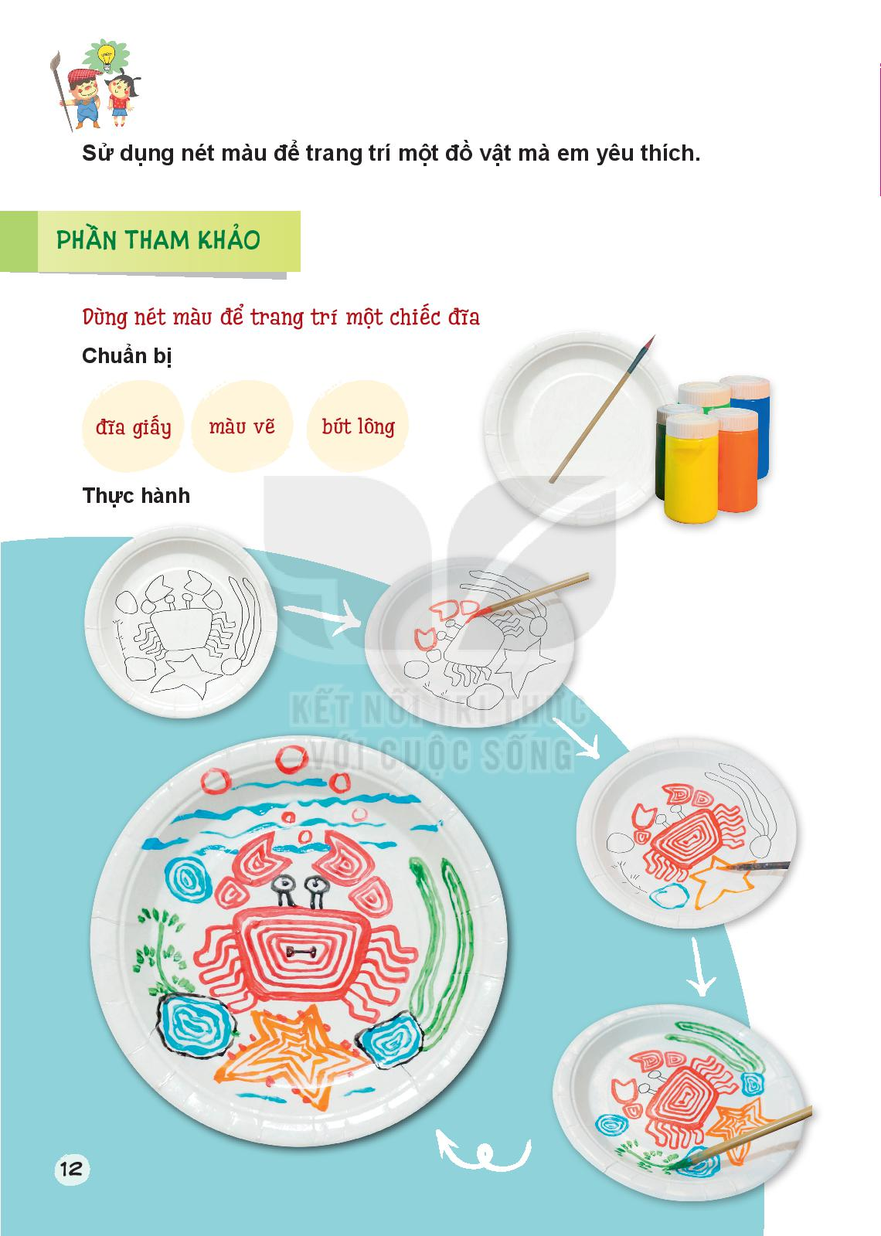
HOẠT ĐỘNG 4: vận dụng

Slide 16
Thứ ngày tháng năm 2021
Mĩ thuật
Chủ đề 2: SỰ THÚ VỊ CỦA NÉT
(2 Tiết)
Thực hành: ( Cá nhân)
- Sử dụng nét màu để trang trí một đồ vật mà em yêu thích.

Slide 17
Thứ ngày tháng năm 2021
Mĩ thuật
Chủ đề 2: SỰ THÚ VỊ CỦA NÉT
(2 Tiết)
*Trưng bày nhận xét cuối chủ đề

Slide 18

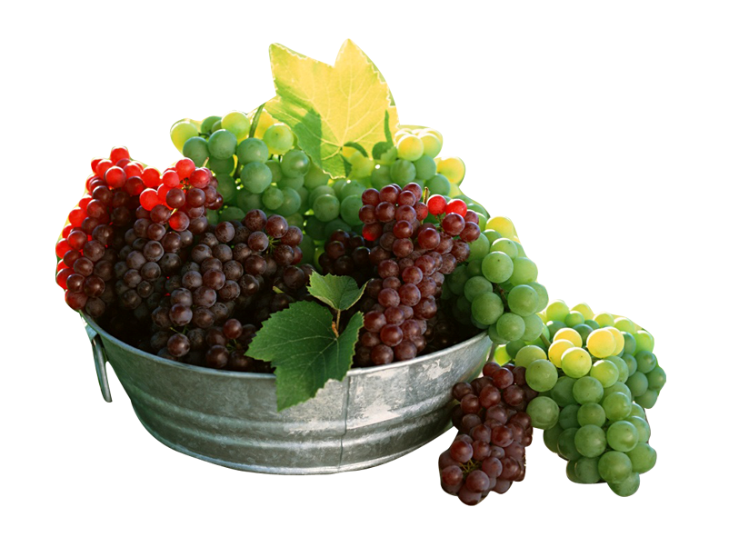
KÍNH CHÚC CÁC THẦY, CÔ GIÁO
MẠNH KHỎE, HẠNH PHÚC

